Slide 1
A könyvekről nyomtatott - elektronikus
Vasas Lívia, PhD
vasas.livia@semmelweis-univ.hu
2017.

Slide 2
Az egyetem könyvállománya
Összesen kb. 500.000 kötet
A Központi Könyvtárban 300.000
Katalógusban feltárt (HUNTÉKA) 53.420 rekord
Online könyvkatalógus 3669 tétel

Slide 3
Könyvritkaságok I.
Benedicti Sinibaldi Jo.
Geneanthropeiae sive de hominis generatione decateuchon
Francfurt, 1669.

Slide 4
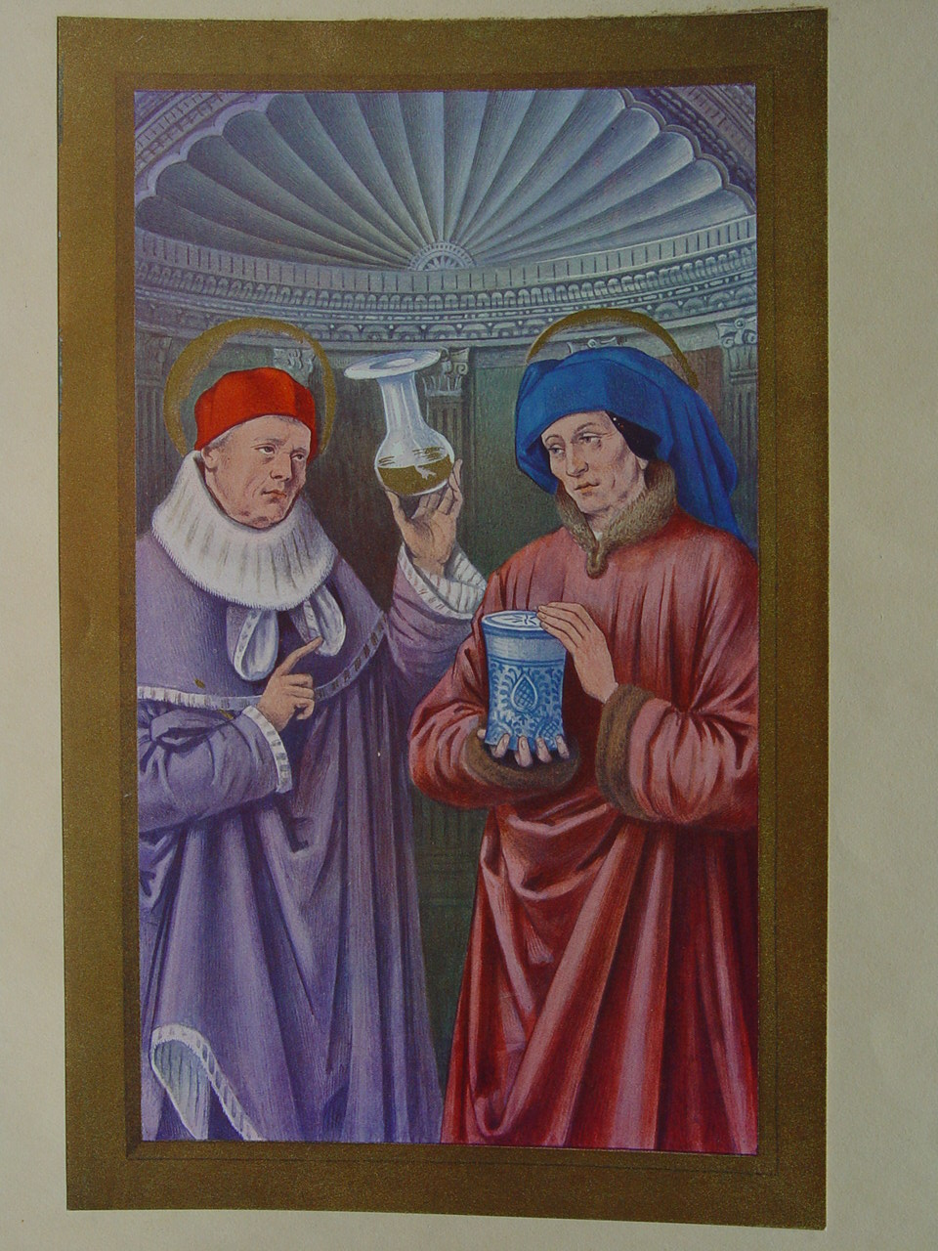
Könyvritkaságok II.
Pasteau Octave
La chirurgie urinaire en france d’aprés les documents originaux…
Paris 1908.

Slide 5
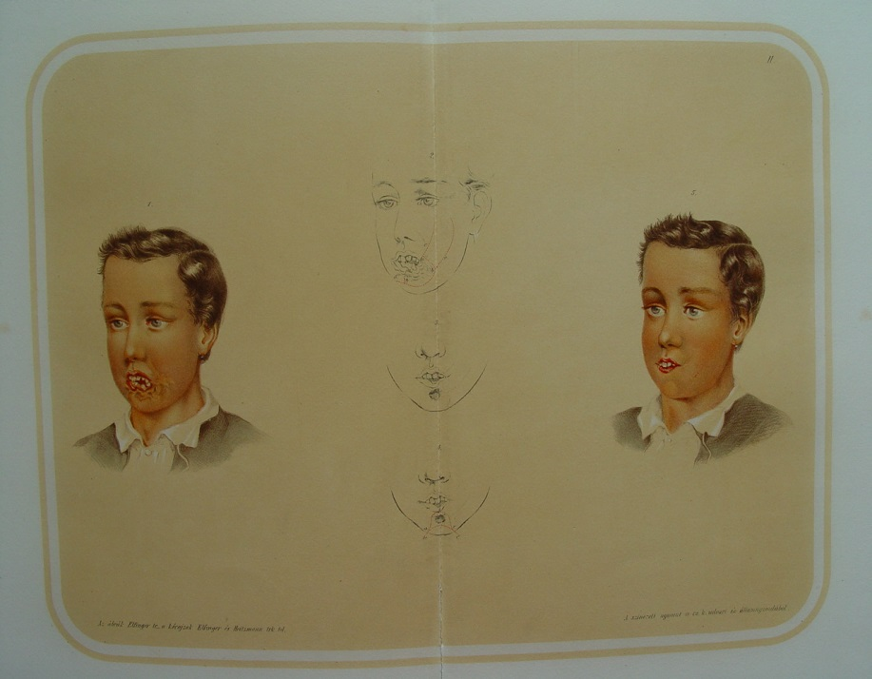
Könyv ritkaságok III.
Balassa János:
A képző-műtétek
Pest, 1867.

Slide 6
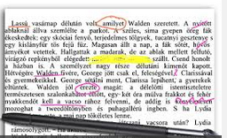
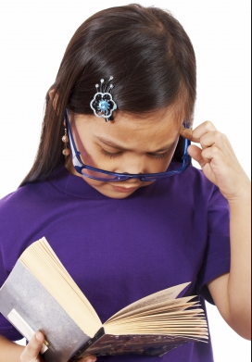
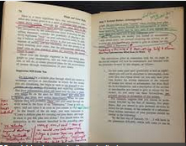
Papír /papír nélkül
Nyomtatott könyvből könnyebb tanulni

Slide 7
Online / e könyvek
Egyetemi használatra korlátozott (IP alapján)
Örökös, vagy korlátozott idejű használat
A felhasználónak ingyenes
Elérés:
http://lib.semmelweis.hu/nav/ekonyvek
Személyes használat, bárhonnan
E-book olvasó
Előfizetés meghatározott időre”kölcsönzési idő”

Slide 8
Online könyvek
Elsevier 200
EBSCO 62
Thieme 96

Slide 9
Online könyvek az Elsevier-től

Slide 10
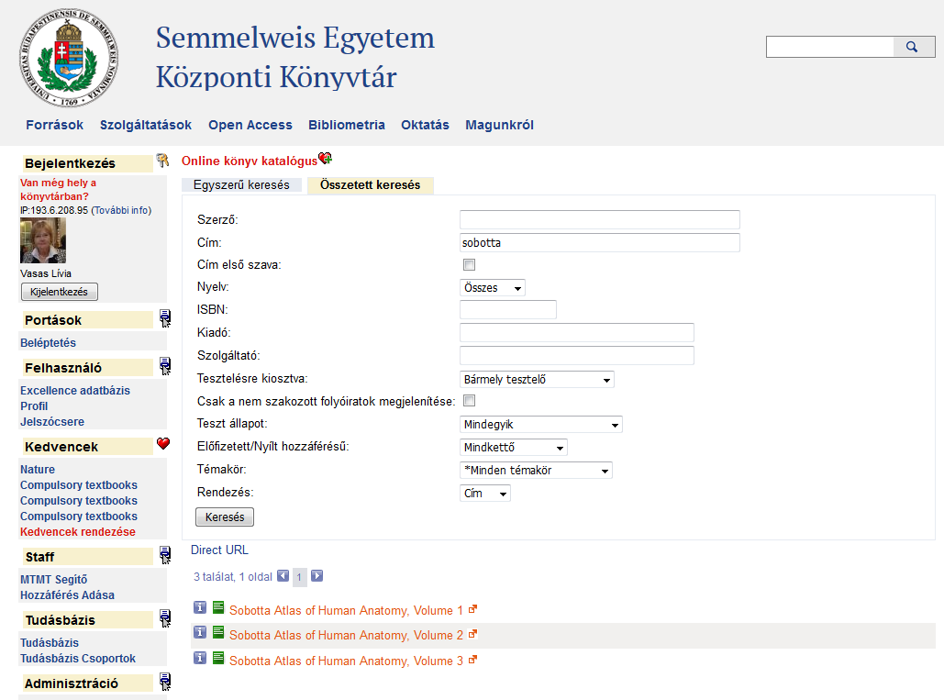
http://lib.semmelweis.hu/nav/ekonyvek

Slide 11
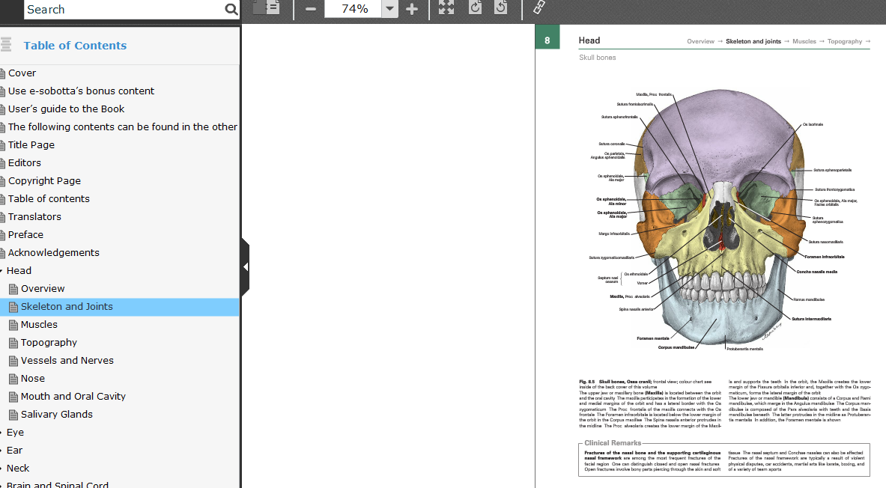

Slide 12
Sobotta Atlas of Human Anatomy, Vol. 2, Fifteenth Edition
Könyvfejezet címe:
Viscera of the Abdomen
Ki a szerző?
A. B. Smith F. Paulsen
Található információ „MECKEL's diverticula”-ról ?
Igen Nem

Slide 13
Sobotta Atlas of Human Anatomy, Vol. 2, Fifteenth Edition
A könyvfejezet címe: Viscera of Thorax
Fig. 5.11 – shows: Pericardium
Heart in-situ
Fig. 5.30 – shows Veins of the heart
Coronary arteries

Slide 14
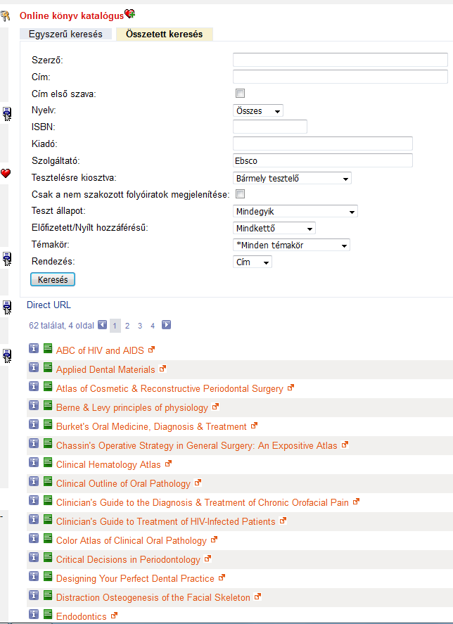
Online könyvek az EBSCO-tól

Slide 15
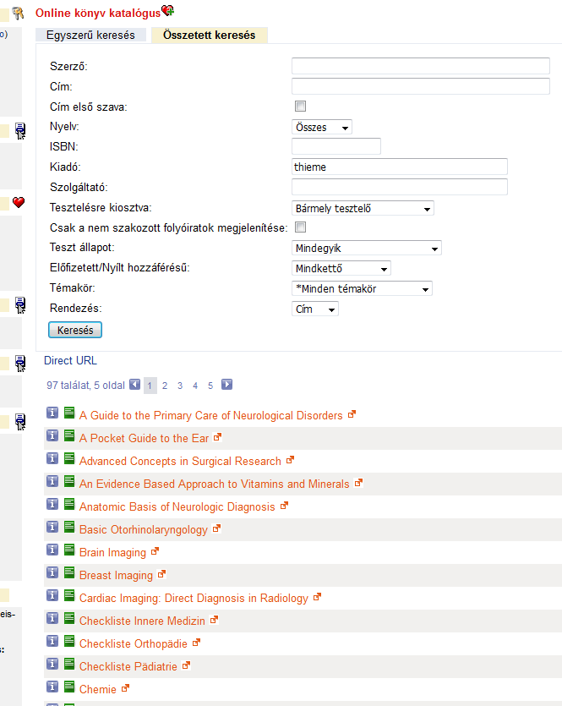
Online könyvek a Thieme-től

Slide 16
Thieme Kiadótól - Color Atlas…..

Slide 17
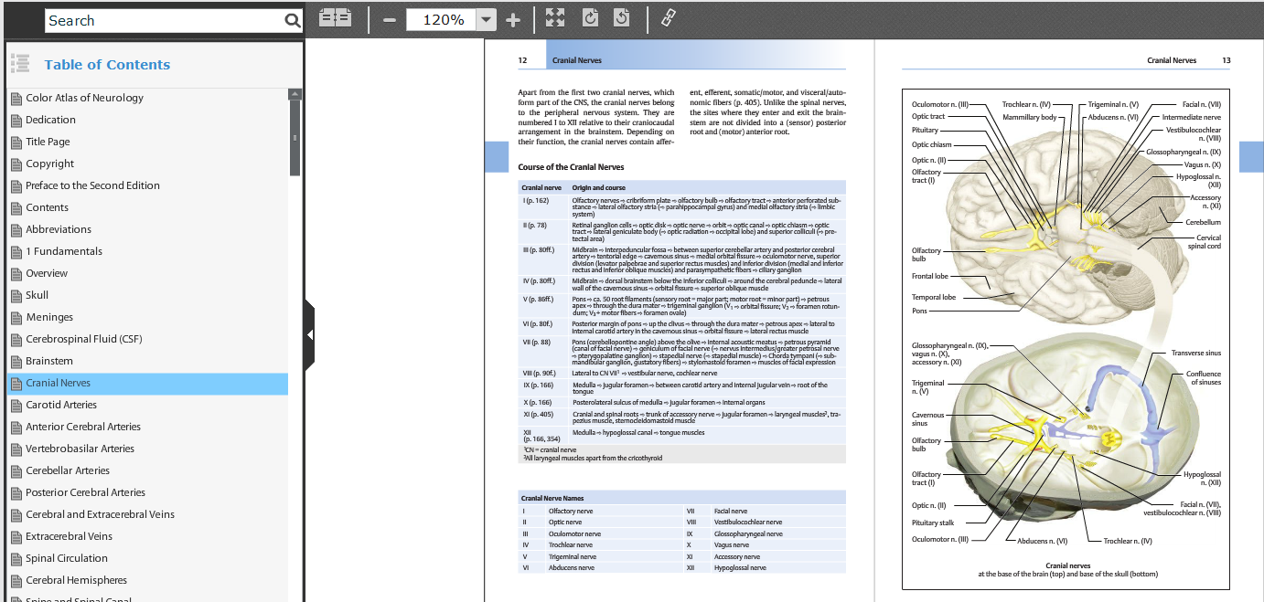

Slide 18
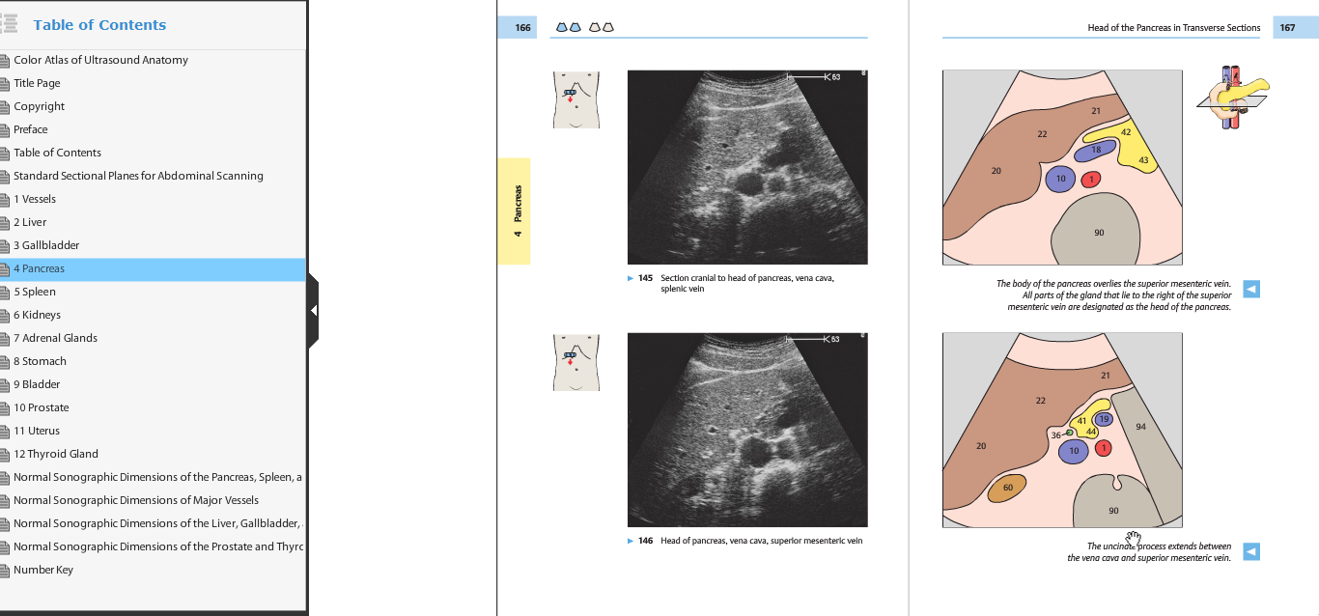

Slide 19
A cím:”Brain Imaging” by THIEME
Mennyi ábra/illusztráció található ebben a könyvben?
110 536 336
Melyik a helyes feloldása: „rCBF”?
- right central bone frature
- red cell blood fever
- regional celebral blood flow

Slide 20
The title: „Brain Imaging” by THIEME
A 40. oldalon található
Fig 1.2 a-c
Fig 2.2 b-d
Fig 2.9 a-d
Van ábra/illusztráció a 73. oldalon?
Igen Nem

Slide 21
http://www.eduvital.net/index.php/hu/eduvital-muvek

Slide 23
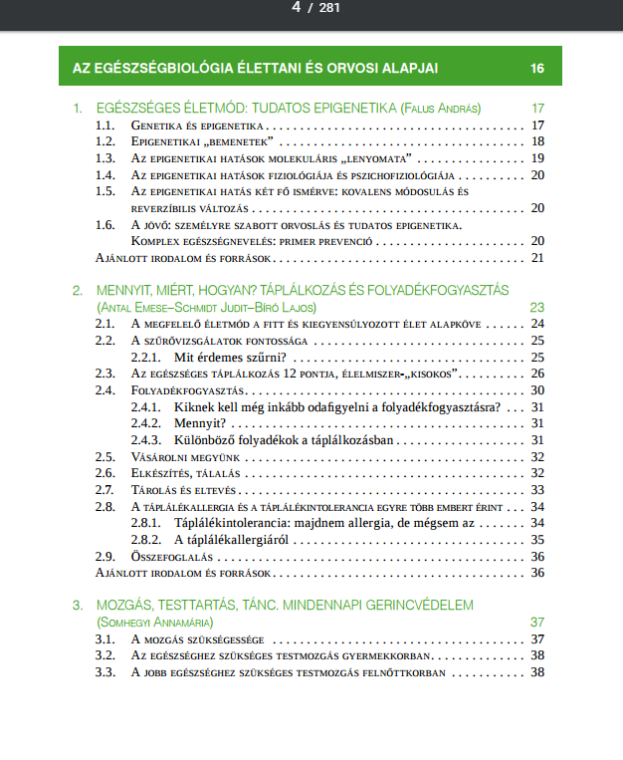

Slide 24
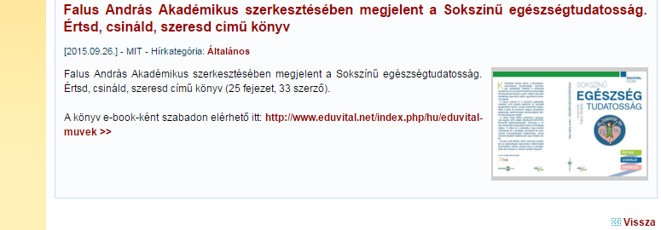

Slide 25
Eduvital katalógus
Cím: „Zene és egészségnevelés”
Ki a szerző?
Falus András
Székely Csilla Imola
Losonczi Ágnes

Slide 26
A könyv címe: „Sokszínű egészségtudatosság”
Ki írta a „Mindennapi mérgeink” fejezetet?
Buzás Edit
Tompa Anna
Szőke Éva
A 23. oldalon hány kép van?
1 3 5

Slide 27
Eduvital katalógus
A „Gyűjtemény” link alatt a „cikkek, írások” bekezdésnél melyik 2 folyóiratból lehet válogatni?
HVG, Egészségfejlesztés
Élet és Tudomány, Gyermeklét Magazin
Egészségtudomány, Esőember

Slide 28
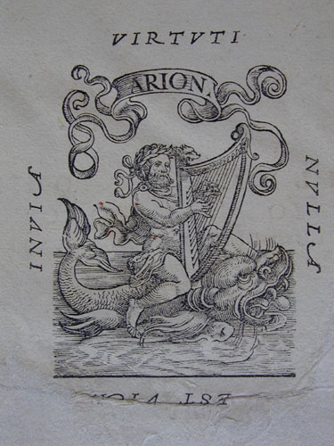
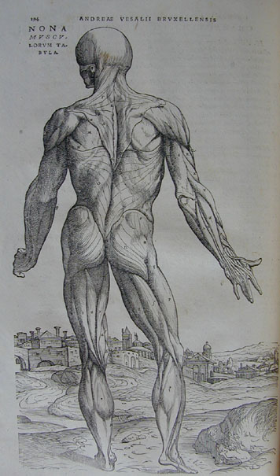
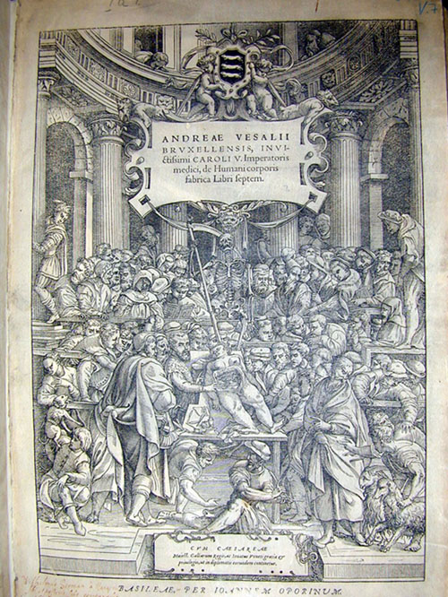
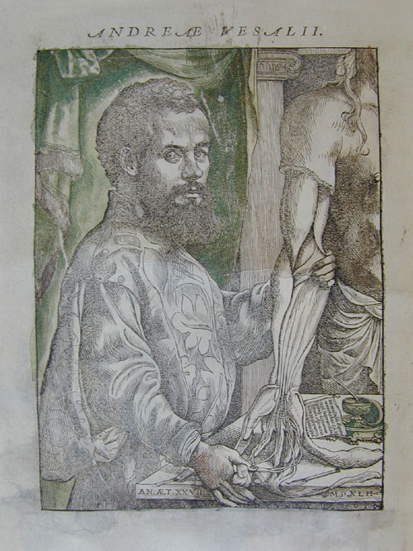
Köszönöm megtisztelő figyelmüket!
http://www.e-rara.ch/bau_1/content/titleinfo/6299027

